Slide 1


캡스톤디자인
캡스톤디자인
자기계발 애플리케이션
작심삼백일
(作心三百日)
2022 1학기
앱 개발 발표
2022.06.15
Gator Legs
Notes:
안녕하세요 게터레그 팀장 서순원입니다
발표 시작하겠습니다

Slide 2

목차
01
작품 개요
02
작품 설명
03
기능 소개
04
기대 효과
05
시연 영상
Notes:
먼저 목차입니다
목차는 총5가지로 준비했습니다

Slide 3
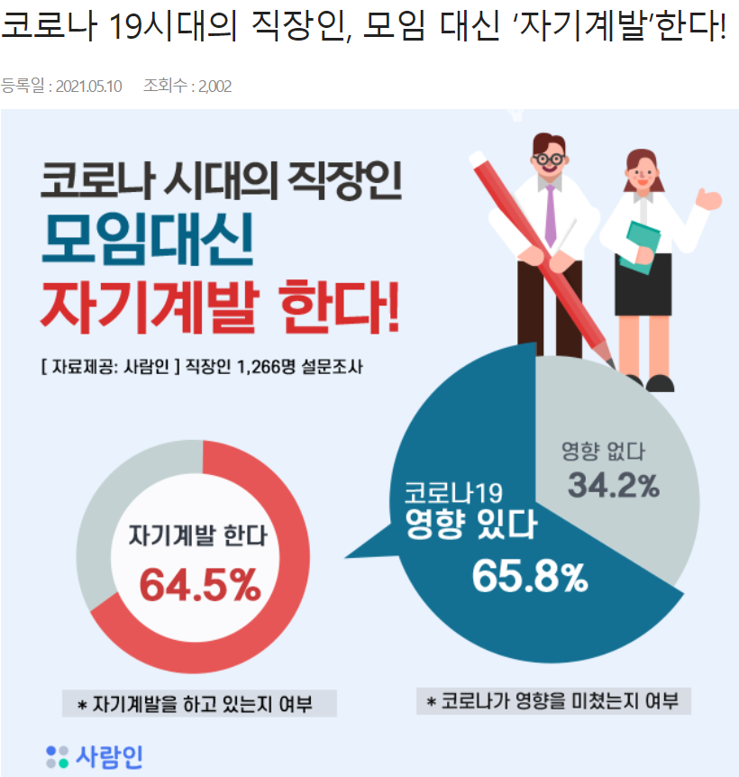
작품 개요
자기계발 애플리케이션
코로나 이후 자기계발에 관한 관심이 늘어나는 추세로 직장인은 물론 자기계발을 하려는 사람이 늘었다.
출처-사람인
Notes:
작품개요입니다
설문조사 결과 코로나 이후 자기계발에 관한 관심이 늘어나는 추세로 직장인은 물론 자기계발을 하려는 사람이 늘었습니다.

Slide 4
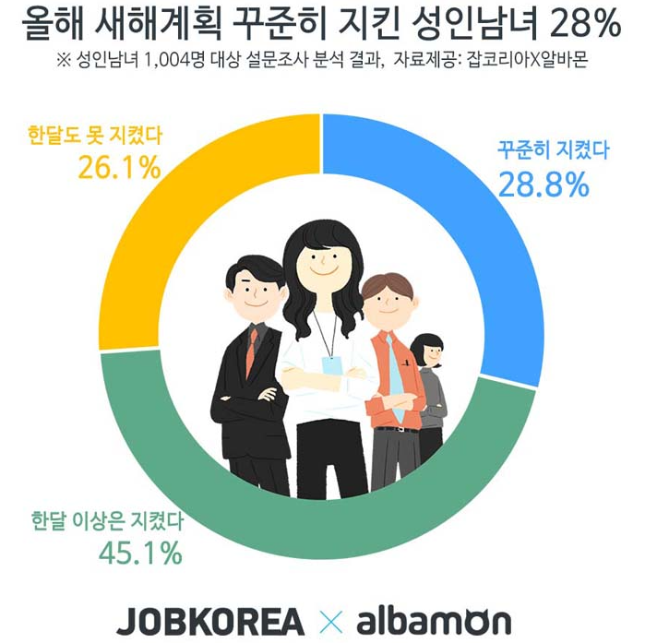
작품 개요
꾸준히 실천하는 어플
자기 계발을 지속하는 데에 있어서 목표를 정하는 것보다 꾸준히 실천하는 것이 더 중요
사용자들에게 강한 동기를 부여해 계획을 실천할 수 있도록 하고자 개발
아직도 목표를 달성을 위한 제대로 된 계획 세우기를 끝내지 못하는 상황을 해결
출처-잡코리아
Notes:
또, 설문조사 결과 28퍼센트만 꾸준히 지켰다라는 결과를 보고 사용자들에게 강한 동기를 부여해 꾸준히 계획을 실천할수 있도록 하고자 개발했습니다

Slide 5
作心三百日
매일 새로운 목표
작심삼일이 아닌
작심삼백일로 만드는 것
사용자가 선택한 분야에 관한
매일 새로운 목표를 생성
업적을 통한 성취감
캐릭터 생존 유지
꾸준히 목표를 달성하여
업적 및 랭크 달성
지속해서 실천할 수 있도록
캐릭터 생존 시스템을 통한 동기부여
Notes:
저희가 개발한 어플은 작심삼일이 아닌 작심삼백일로 만들고자 작심삼백일로 정했습니다
매일 새로운 목표를 사용자에게 만들어주고
목표를 달성하여 랭크를 올리는 시스템과
지속해서 실천할 수 있도록 캐릭터 생존 시스템을 통해 동기부여 되도록 개발했습니다

Slide 6
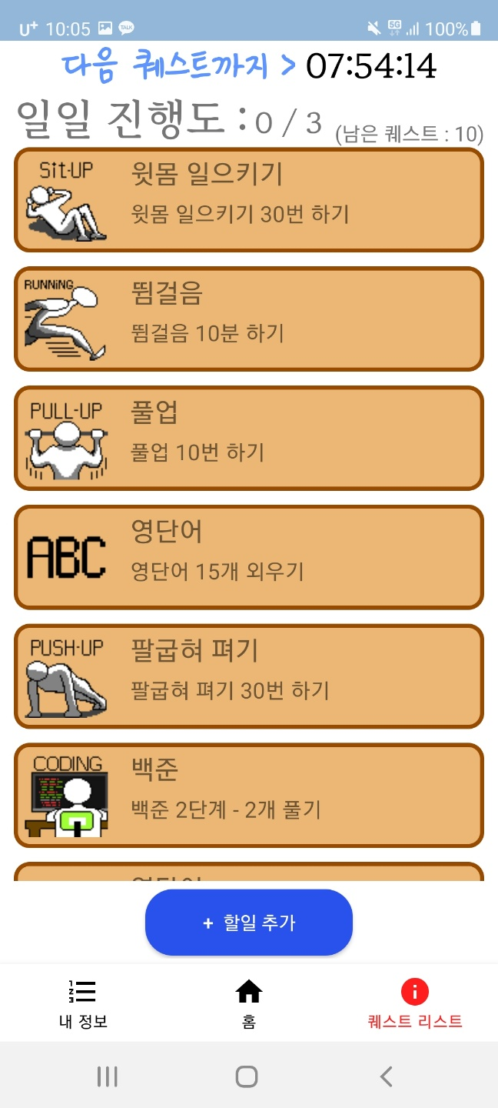
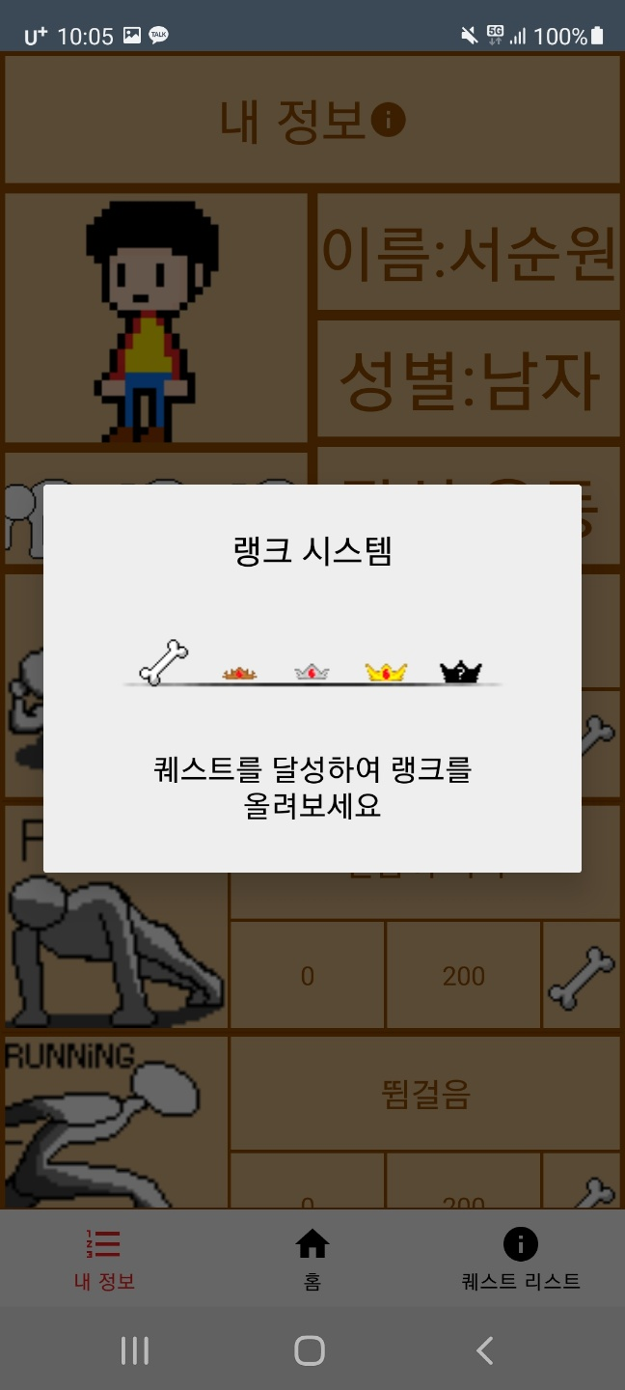
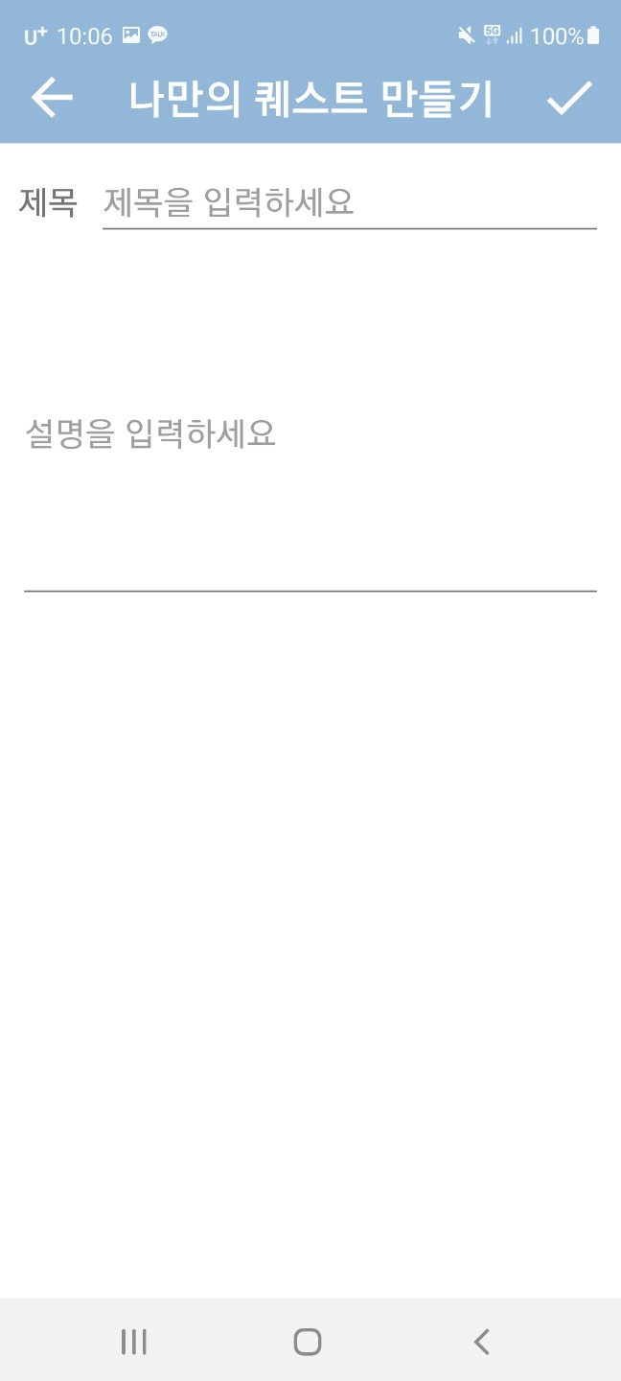
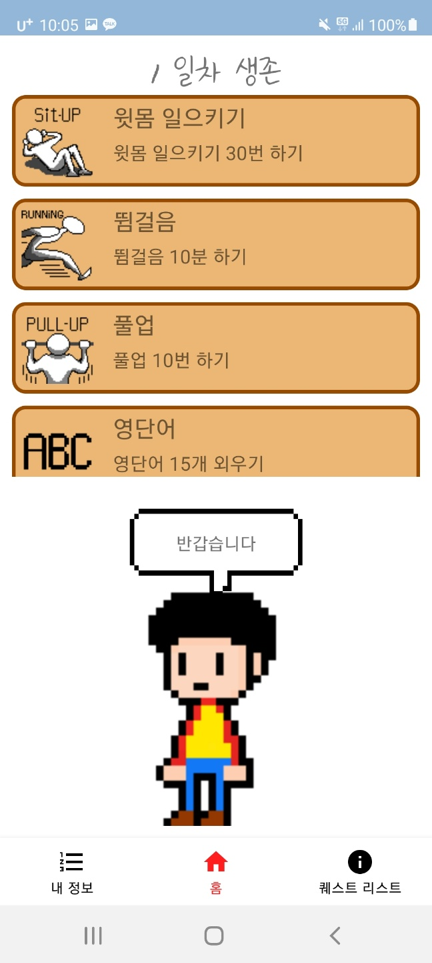
앱 구성
UI 및 기능
선택한 관심 목표를 중심으로 매일 새로운 목표를 만들어준다.
내가 직접 목표를 생성하여 관리 할 수 있다.
내 정보에 캐릭터 상황과 나의 업적 및 달성 현황을 확인할 수 있다.
SNS 공유를 통해 동기가 부여돼 더 나은 성과를 낼 수 있을 뿐만 아니라 다른 사람들에게도 긍정적인 영향을 미칠 수 있다
Notes:
앱 구성입니다
선택한 관심분야를 중심으로 매일 새로운 목표를 만들어줍니다
사용자가 직접 목표를 생성하여 관리 할 수 있습니다
내 정보에 캐릭터 상황과 나의 업적 및 달성 현황을 확인할 수 있습니다.
SNS 공유를 통해 동기가 부여돼 더 나은 성과를 낼 수 있을 뿐만 아니라 다른 사람들에게도 긍정적인 영향을 미칠 수 있습니다

Slide 7
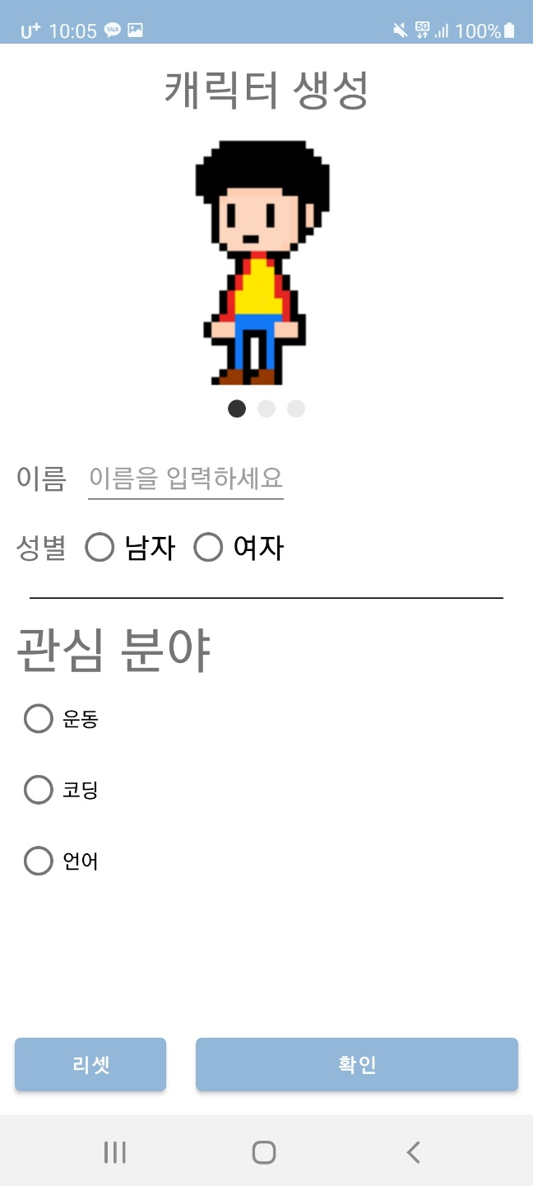
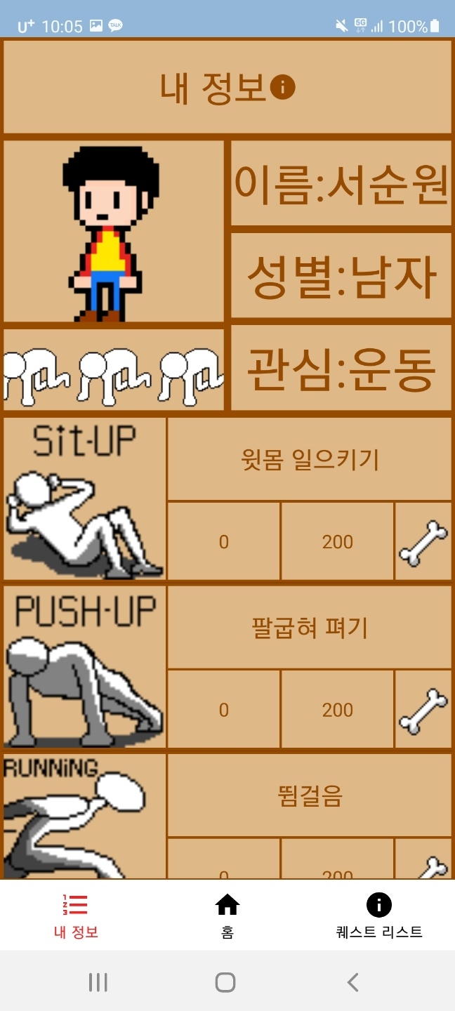
캐릭터 생성
이름 및 성별 입력
관심분야 선택
홈
메인 화면
생존 일자 확인
퀘스트 리스트
퀘스트 관리 및 확인
퀘스트 생성
내 정보
내 정보 및 통계 확인
Notes:
전체적인 앱 흐름입니다
캐릭터 생성 홈 퀘스트리스트 내정보로 구성됐습니다.

Slide 8
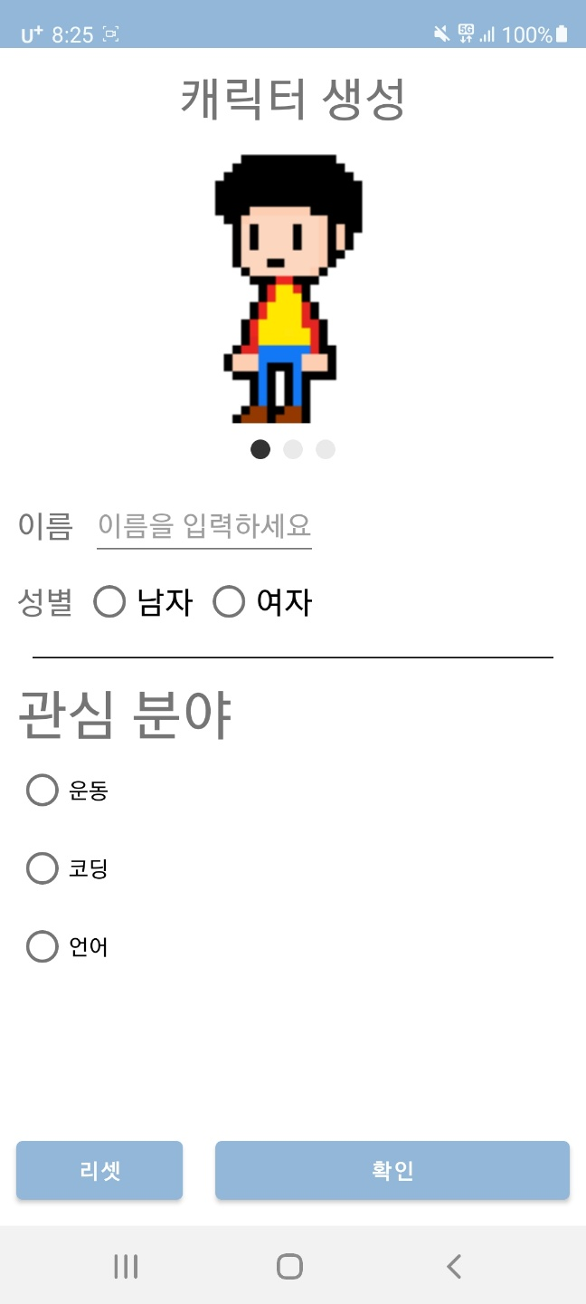
캐릭터 생성
나만의 캐릭터 생성하기
사용자의 이름과 성별을 입력
사용자가 관심있는 분야를 선택하여 분야에 맞는 목표 제공
다양한 아바타를 선택 가능
Notes:
캐릭터 생성 화면입니다
다양한 아바타를 선택할수있고
이름과 성별을 입력하고
관심분야를 선택하면 분야에 맞는 목표를 받을수있습니다.

Slide 9
메인 화면
어플 실행시 처음보이는 화면
며칠째 생존 중인지 생존일자 확인
진행중인 퀘스트 리스트 확인
사용자 아바타와 상호작용
Notes:
메인 화면입니다
어플 실행시 처음 보이는 화면으로 며칠째 생존 중인지 생존일자를 확인할수있고
진행중인 퀘스트 리스트를 볼수있습니다
또 사용자 아바타를 누르면 상호작용하는 기능이있습니다

Slide 10
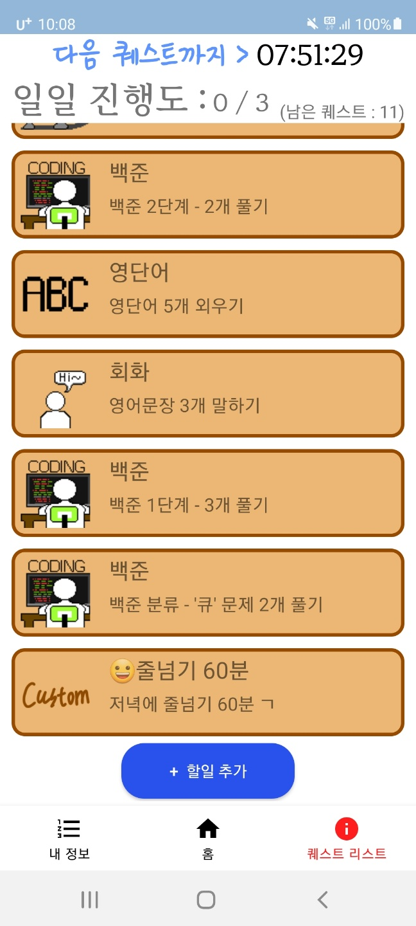

퀘스트 리스트
전체적인 퀘스트 관리
매일 오전 6시 초기화되는 랜덤 퀘스트 생성
사용자가 직접 커스텀 퀘스트 생성
남은 퀘스트와 일일 진행도를 통해 퀘스트 확인 및 관리
Notes:
퀘스트 리스트 화면입니다
매일 오전 6시에 초기화 되는 랜덤 퀘스트를 생성합니다
사용자가 직접 퀘스트를 생성 할 수 있습니다.
남은 퀘스트와 일일 진행도를 확인하고 초기화전까지 3개 이상을 해야 캐릭터가 생존할수있습니다.

Slide 11
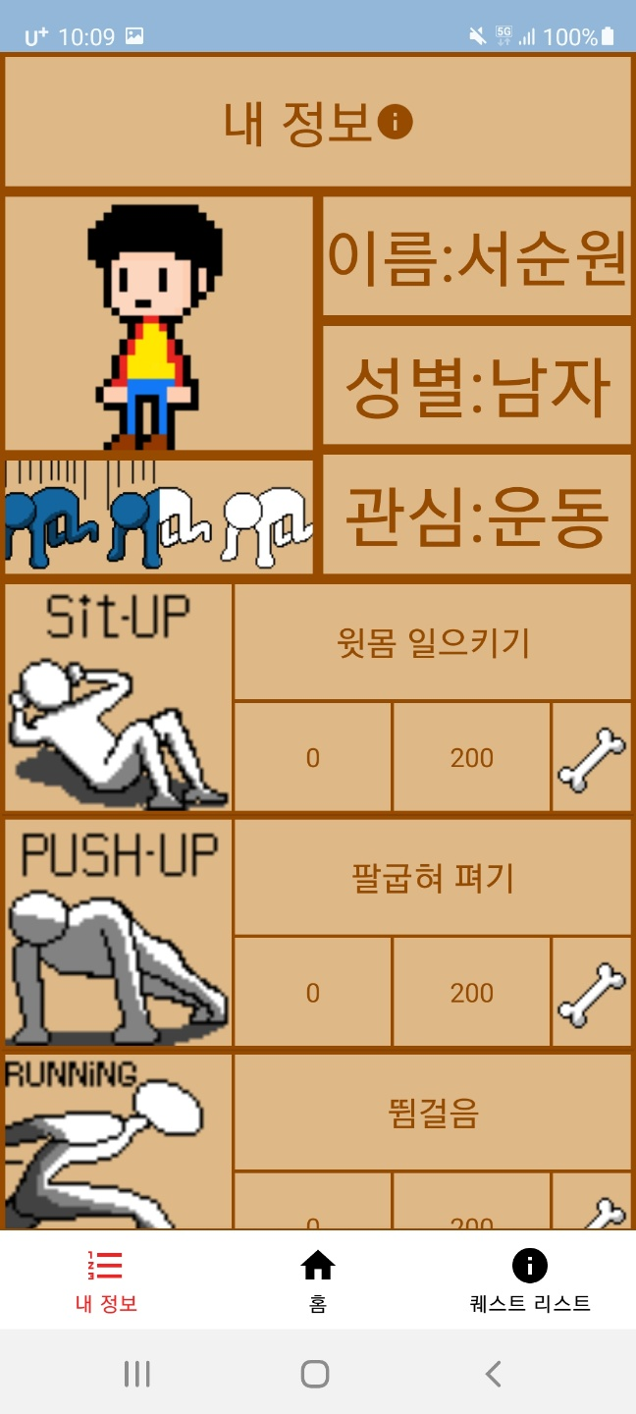
내 정보
사용자의 상세정보 확인
기본적인 사용자 정보 확인
퀘스트 진행도에 따른 통계 확인
사용자의 나태함(체력) 확인
진행도에 따른 랭크 시스템 도입
Notes:
내정보 화면입니다
사용자의 정보를 확인할수있습니다
퀘스트를 수행한 통계를 확인할수있고 진행도에 따른 랭크 시스템이 있어 달성하는 성취감을 얻을수있습니다
이전에 말한 퀘스트를 3개이상을 수행하지 못하면 캐릭터의 나태함이 증가됩니다
나태함이 일정 수치에 도달하게 되면 캐릭터는 죽게 되는 시스템입니다.

Slide 12
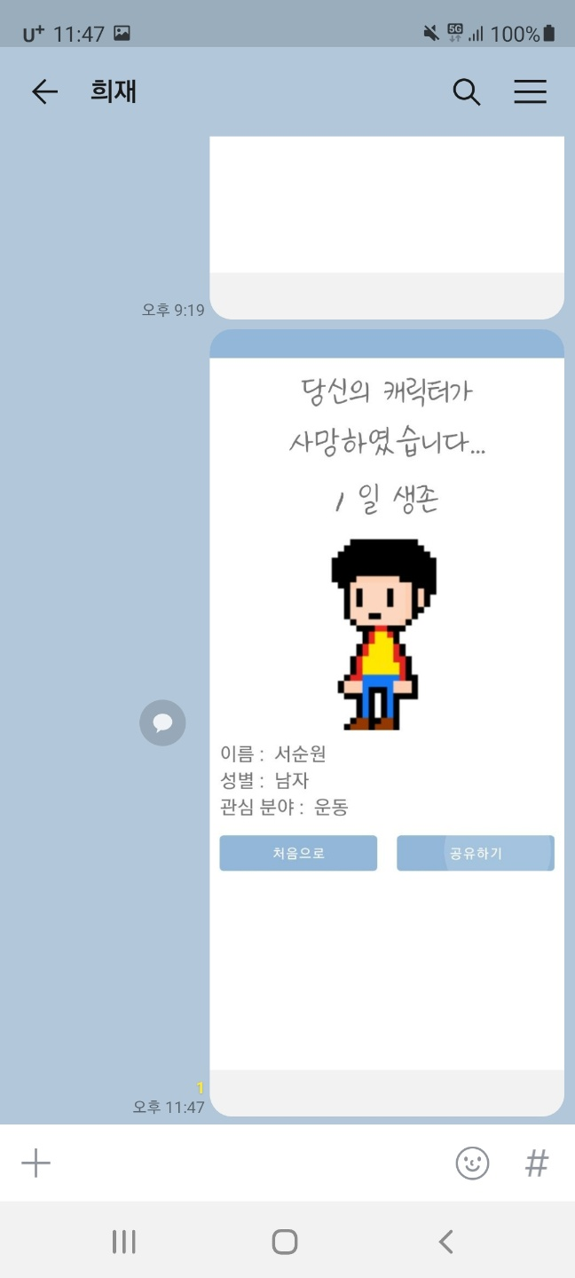
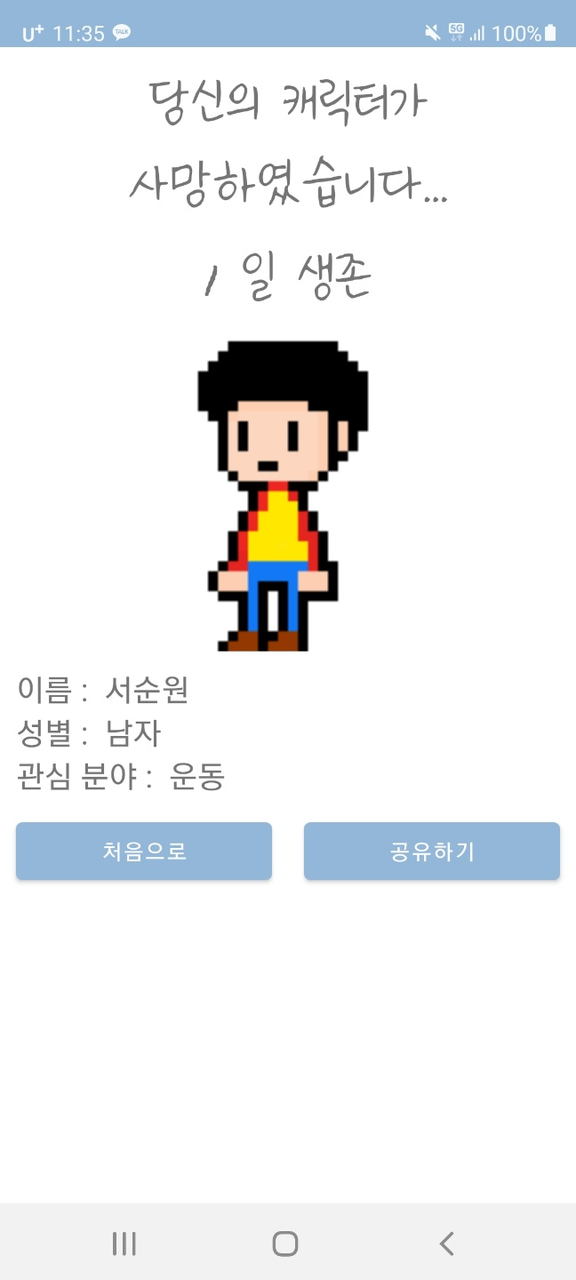
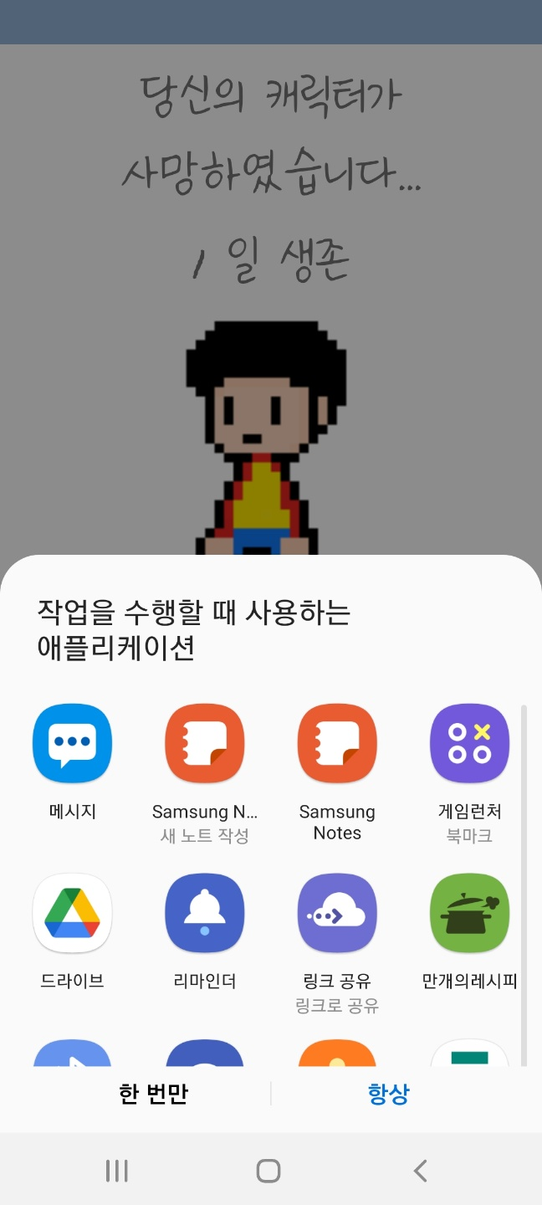
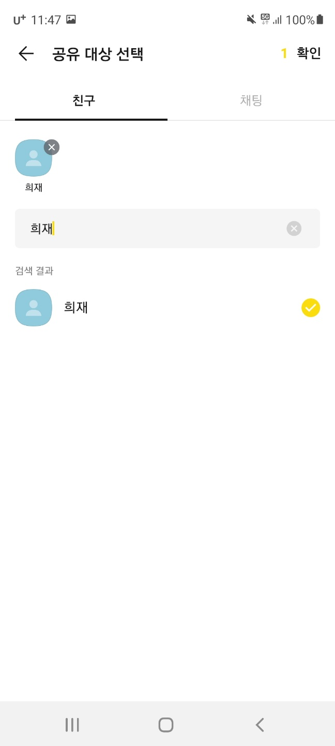
엔드 화면
캐릭터 사망시 공유화면
생존일자와 사용자의 정보를 공유 가능
데이터 리셋 후 다시 처음 캐릭터 생성으로 이동
Notes:
엔드화면입니다
이전에 말한 나태함이 일정 수치에 도달하게되면 나오는 화면입니다
생존일자와 캐릭터의 정보를 sns에 공유 할 수 있습니다
처음으로 가면 데이터 리셋 후 다시 캐릭터를 생성하는 화면으로 돌아가게됩니다.

Slide 13
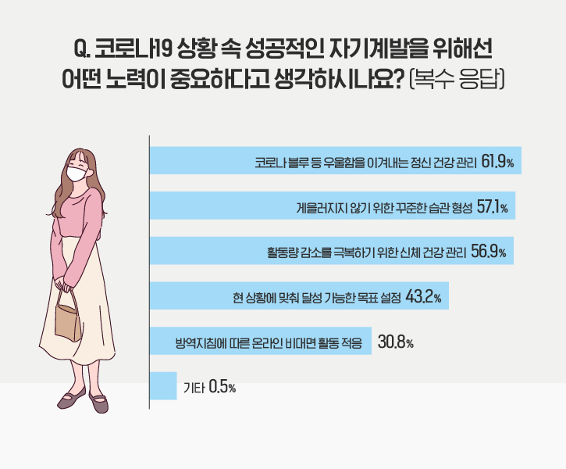
기대효과
어플
포기하지 않고 오랫동안 지속할 수 있도록 동기 부여해 줄 수 있다.
SNS 공유를 통해 더 나은 성과를 낼 수 있을 뿐만 아니라 다른 사람들에게도 동기 부여 해주며 긍정적인 영향을 미칠 수 있다
코로나 이후로 자기계발에 관한 관심이 늘어나는 추세로 꾸준한 관리를 할 수 있다.
출처-TOEIC Guide/토익포그래픽
Notes:
다음 기대효과 입니다.
이 어플을 통해 포기하지 않고 오랫동안 지속할 수 있도록 동기 부여해 줄수 있고
Sns공유를 통해 더 나은 성과를 낼 수 있을뿐만 아니라 다른 사람에게도 동기부여 해주며 긍정적인 영향을 미칠 수 있습니다.
코로나 이후 자기계발에 관심이 늘어 자기계발을 꾸준히 하는 습관을 만들어 줄 수 있습니다.

Slide 14





개발 환경
Notes:
저희 개발 환경입니다
카카오오븐으로 화면설계를 했고
개발환경은 안드로이드 스튜디오를 사용했고
개발언어는 코틀린 언어를 사용했다
형상관리는 깃허브와 깃을 사용했습니다.

Slide 15
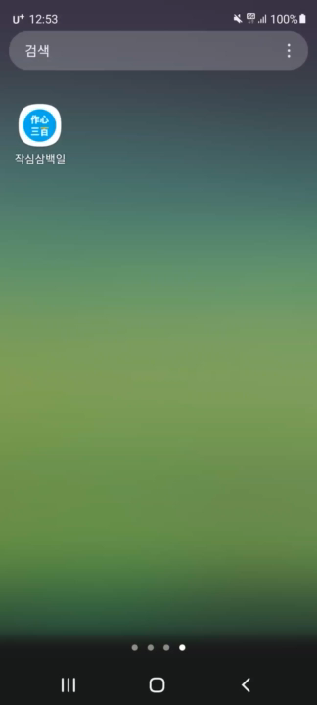
시연 영상
Notes:
시연 영상입니다

Slide 16




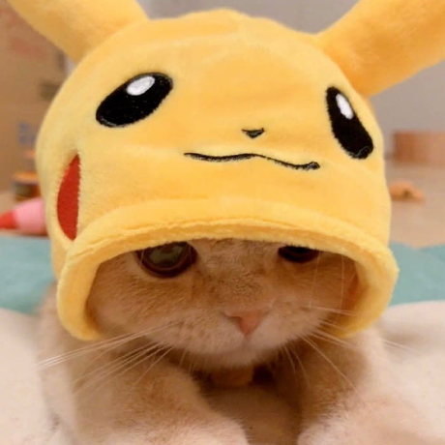
팀원 소개
서순원
고지민
조윤혁
김희재
최수한
Frontend ,UI
Data handling, Algorithm
Architecture,
Class Design
Backend , Frontend
Art Work, Frontend
Notes:
마지막으로 팀원 소개입니다
저희팀원은 고지민 조윤혁 김희재 최수한으로 구성되어있습니다.

Slide 17


Slide 18
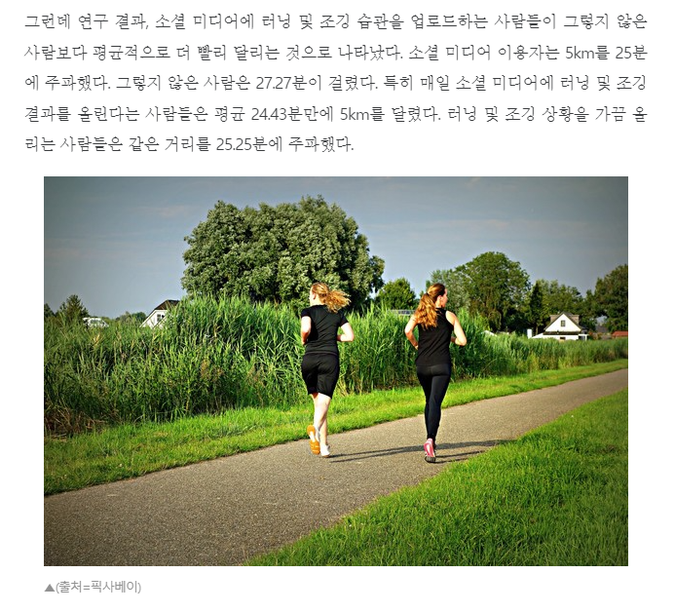
부록
SNS 공유를 통해 얻을 수 있는 효과

Slide 19
감사합니다.
캡스톤 디자인 작심삼백일 Team Getorleg

